Slide 3
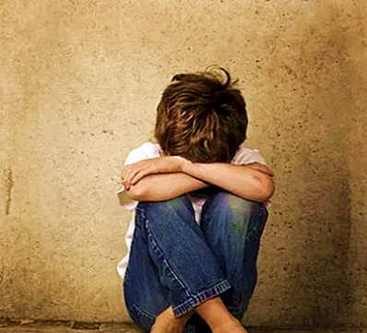
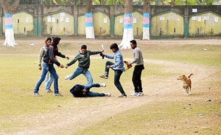
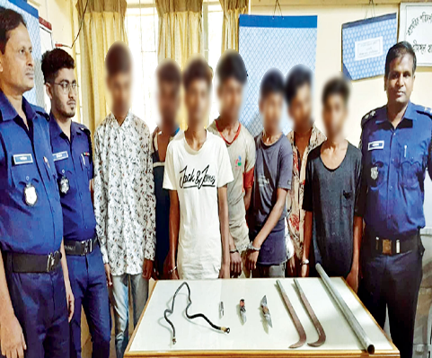
ছবিতে কিসের প্রভাব লক্ষ্য করছো?
কিশোর অপরাধের প্রভাব

Slide 4
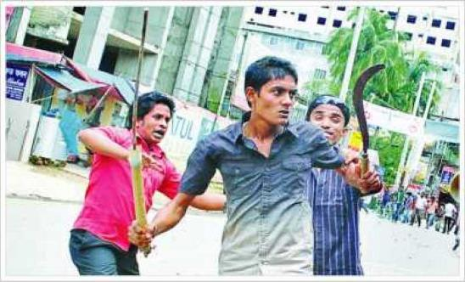
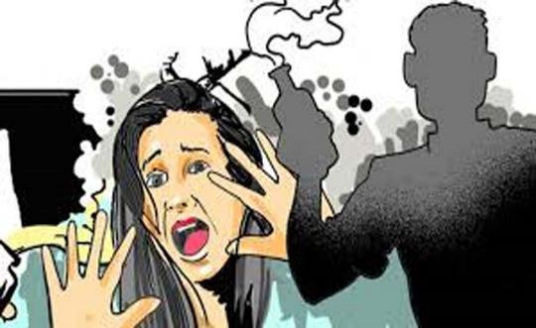
আমাদের আজকের পাঠ কিশোর অপরাধের প্রভাব

Slide 5
শিখনফল
এই পাঠ শেষে শিক্ষার্থীরা-
১
কিশোর অপরাধের প্রভাব বর্ণনা করতে পারবে।

Slide 6
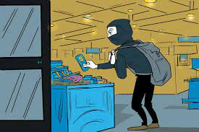
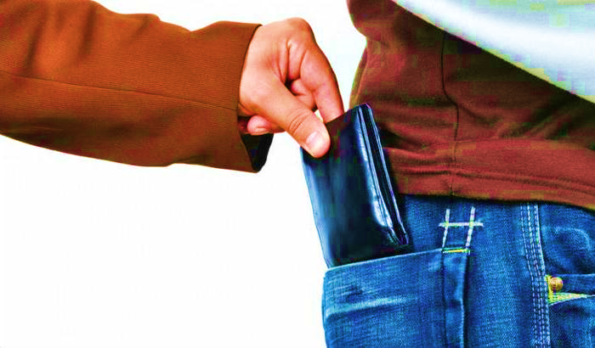
কিশোর অপরাধের প্রভাবগুলো জেনে নিই
চুরি করা
পকেট মারা

Slide 7
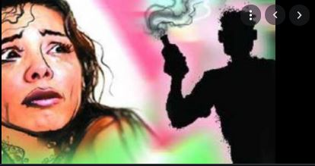
কিশোর অপরাধের প্রভাব
এসিড নিক্ষেপ
খুন/হত্যা করা

Slide 8
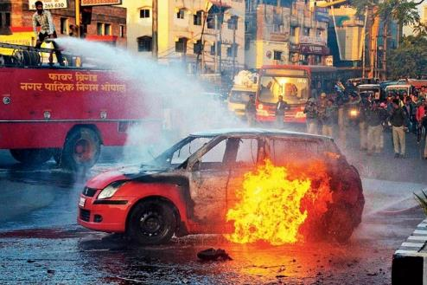
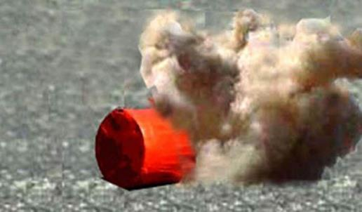
কিশোর অপরাধের প্রভাব
অগ্নি সংযোগ
বোমাবাজি

Slide 9
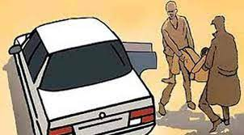
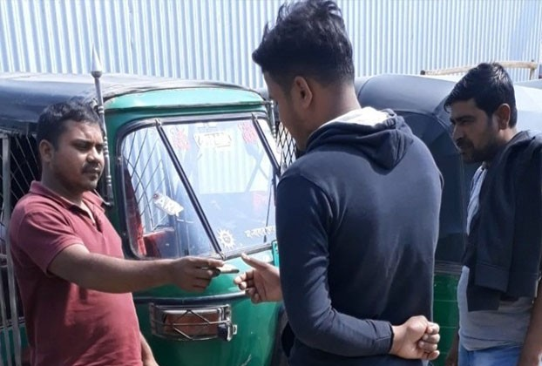
কিশোর অপরাধের প্রভাব
অপহরন
চাঁদাবাজি

Slide 10
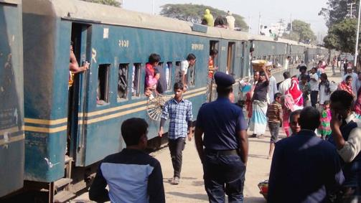
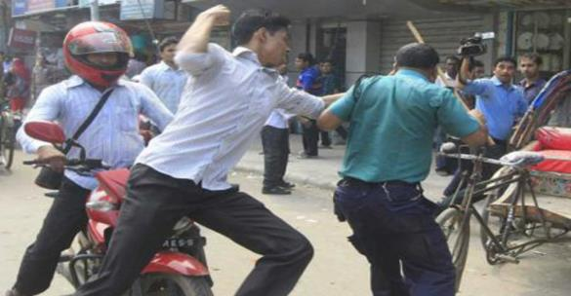
কিশোর অপরাধের প্রভাব
বিনা টিকিটে রেল ভ্রমণ
হামলা

Slide 11
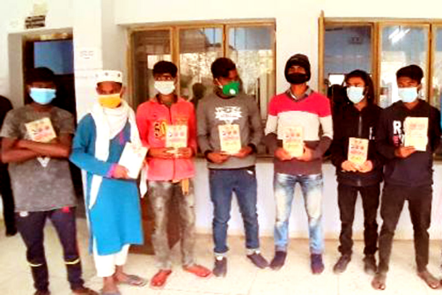
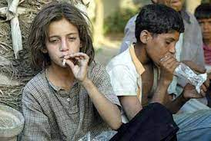
কিশোর অপরাধের প্রভাব
অসৎ সঙ্গ
নেশা করা

Slide 12
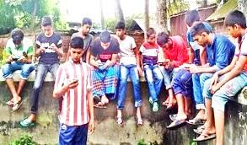
কিশোর অপরাধের প্রভাব
আসক্তি

Slide 13
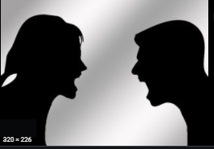
কিশোর অপরাধের প্রভাব
খারাপ অভ্যাস
মারামারি

Slide 14
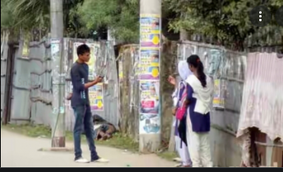
কিশোর অপরাধের প্রভাব
কিশোর গ্যাং এ পরিনত হওয়া
শান্তি বিনষ্ট করা

Slide 15
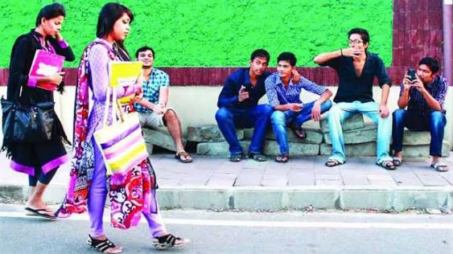
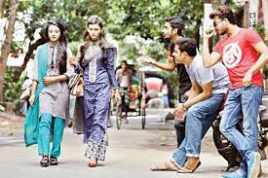
কিশোর অপরাধের প্রভাব
ইভটিজিং
অশোভন আচরন

Slide 16
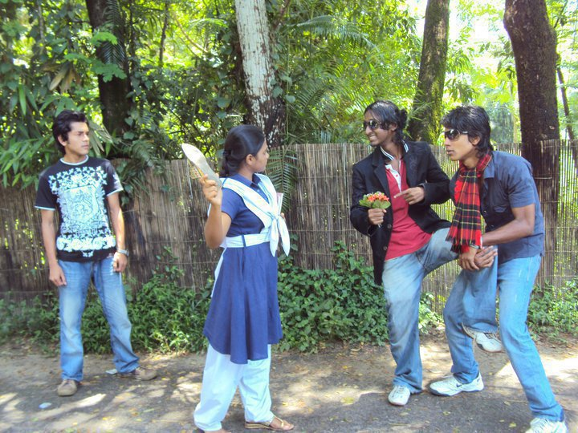
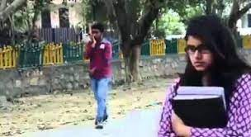
কিশোর অপরাধের প্রভাব
স্কুলে যেতে বিপত্তি সৃষ্টি করা

Slide 17
দলীয় কাজ
নিরাপত্তামূলক সমাজ গঠনে কিশোর অপরাধের প্রভাব বর্ণনা কর।

Slide 18
মূল্যায়ন
১। কিশোর অপরাধের প্রভাব বলতে কী বুঝায়?
২। কিশোর অপরাধের দুটি নেতিবাচক প্রভাব বল?

Slide 19
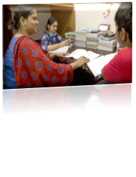
বাড়ীর কাজ
আমরা সবাই কিশোর অপরাধে প্রভাবিত হচ্ছি-মতামতসহ বিশ্লেষণ কর?

